Slide 1
Программное
обеспечение
персонального
компьютера

Slide 2
Понятие программного обеспечения
Программа - это описание на формальном языке, «понятном» компьютеру, последовательности действий, которые необходимо выполнить над данными для решения поставленной задачи.
Совокупность всех программ, предназначенных для выполнения на компьютере, называют программным обеспечением (ПО) компьютера.

Slide 3
Конспект урока
Программное обеспечение компьютера
Системное ПО
Прикладное ПО
Системы
программирования
Программы
общего
назначения
Операционная
система (ОС)
Языки
программирования
Программы
специального
назначения
Сервисные
программы

Slide 4
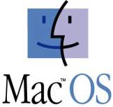
Системное программное обеспечение
Системное программное обеспечение включает в себя операционную систему и сервисные программы.
Операционная система - это комплекс программ, обеспечивающих совместное функционирование всех устройств компьютера и предоставляющих пользователю доступ к ресурсам компьютера.
Наиболее распространённые ОС для персональных компьютеров:
Windows

Slide 5
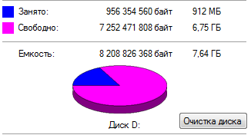
Сервисные программы
Обслуживание
дисков
Архиваторы
Winrar
Winzip
7-zip
Антивирусные
программы
DrWeb
Avast
Коммуникационные
программы

Slide 6
Прикладное программное обеспечение
Программы, с помощью которых пользователь
может работать с разными видами информации,
принято называть прикладными программами
или приложениями
Программы
общего
назначения
Программы
Специального
назначения

Slide 7
Программы общего назначения
Текстовые
редакторы
Графические
редакторы
Электронные
таблицы
Мультимедийные
проигрыватели
Редакторы презентаций
Системы управления
базами данных

Slide 8
Программы специального назначения
Издательские
системы
Математические
пакеты
Бухгалтерские
программы
Геоинформационные
системы
Системы автоматизированного
проектирования САПР
Программы компьютерного
моделирования
Учебники, тренажёры, словари

Slide 9
Системы программирования
Программирование - это процесс создания программ, разработки всех типов программного обеспечения
Для записи программ используются
специальные языки -
языки программирования (формальные языки)
Комплекс программных средств, предназначенных
для разработки компьютерных программ
на языке программирования,
называют системой программирования

Slide 10
Создание, отладка и
выполнение
программ с целью:
решения вычислительных
задач
обработки текстов и
графики
создания системного ПО
создания прикладного ПО
Назначение систем
программирования

